Slide 1
10 · 曹志（主持）、刘念邱、吕峻、武伟 · 阿里云智能 / PHYMI费莫一科技 / 穹彻智能 / Manifold AI流形空间
洞察：圆桌把PAI Physical AI从产品发布延伸为生态对话：Agent、数据管线、世界模型三…
一句话判断：圆桌由阿里云智能集团高级解决方案架构师曹志主持，邀请PHYMI费莫一科技创始人兼CEO刘念邱、穹彻智能AI科学家吕峻、流形空间（Manifold AI）创始人兼CEO武伟，围绕具身智能前沿展开对话。回放画面以嘉宾阵容与…
01 圆桌定位与嘉宾阵容：云平台×三…
02 费莫一科技：面向开放动态真实世…
03 穹彻智能：数据与AI管线视角的…
中英双语主题：FermiOne Technology × Noematrix × …
• 曹志：阿里云智能集团高级解决方案架构师（主持）。
• 刘念邱：PHYMI费莫一科技创始人兼CEO。
• 吕峻：穹彻智能AI科学家；武伟：Manifold AI（流形空间）创始人兼CEO。
刘念邱作为PHYMI费莫一科技创始人兼CEO参与圆桌，代表创业公司侧的Physic…
• 与阿里云同台，强调开放动态真实世界中的具身智能落地，而非仅仿真Demo。
• 圆桌语境下与PAI Physical AI全栈（数据—训练—评测—部署）形成「平台能力 × 垂直Agent团队」组合。
吕峻以穹彻智能AI科学家身份发言，代表数据与模型管线侧的专业视角。
• 与会前Physical AI议题（EgoX/UMI等多源数据管线）形成呼应：数据工厂是具身迭代的关键瓶颈。
• 圆桌把「科学家角色」与「CEO产品角色」并列，体现算法、数据与商业化需同台讨论。
关键指标对比与提升
圆桌定位与嘉宾阵容：云…
费莫一科技：面向开放动…
穹彻智能：数据与AI管…
流形空间：世界模型与云…
主持与现场互动：从发布…
生态启示：Physic…
中英双语主题：FermiOne…
刘念邱作为PHYMI费莫一科技…
吕峻以穹彻智能AI科学家身份发…
武伟作为Manifold AI…
现场四人同台坐谈，曹志持麦主持…
四方结构覆盖云基础设施、Phy…
中英双语主题：FermiO…
刘念邱作为PHYMI费莫一…
吕峻以穹彻智能AI科学家身…
武伟作为Manifold …
现场四人同台坐谈，曹志持麦…
四方结构覆盖云基础设施、P…
可落地动作：圆桌把PAI Physical AI从产品发布延伸为生态对话：Agent、数据管线、世界模型三类创业路径并列。；回放画面以嘉宾阵容为主，技术细节更多依赖口述与同期全栈发布；价值在合作结构而非单页指标。
来源：https://yunqi.aliyun.com/2026/session?agendaId=123 · Talk 10 曹志（主持）、刘念邱、吕峻、武伟

Slide 2
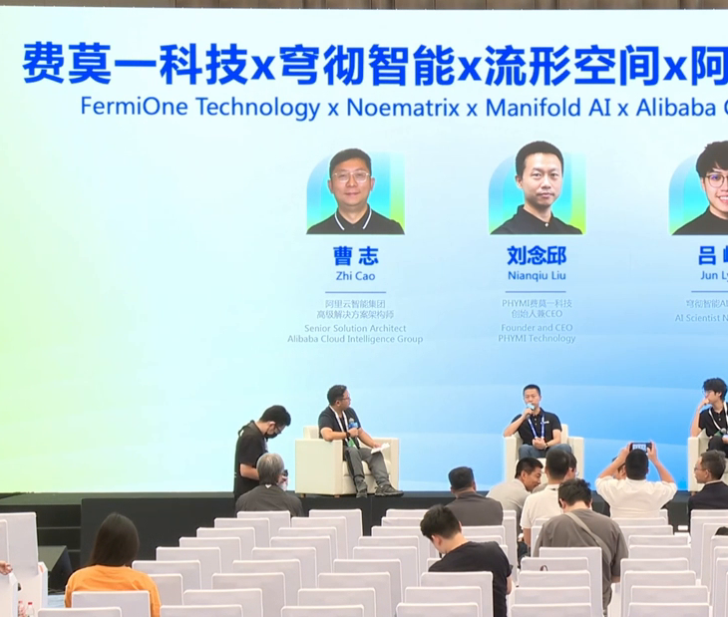
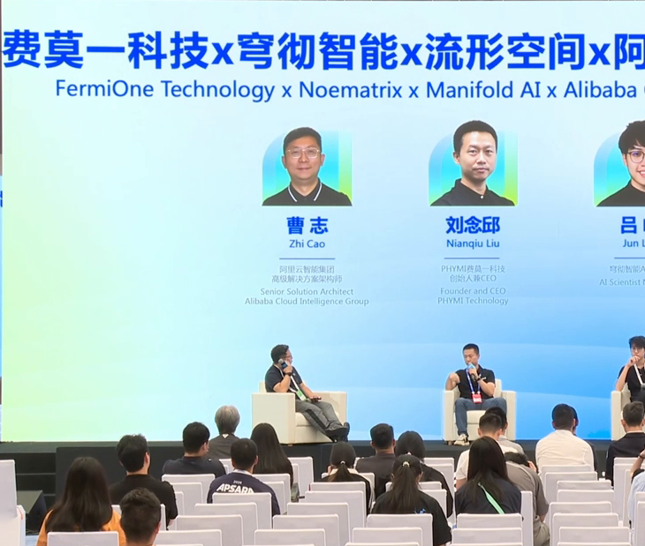
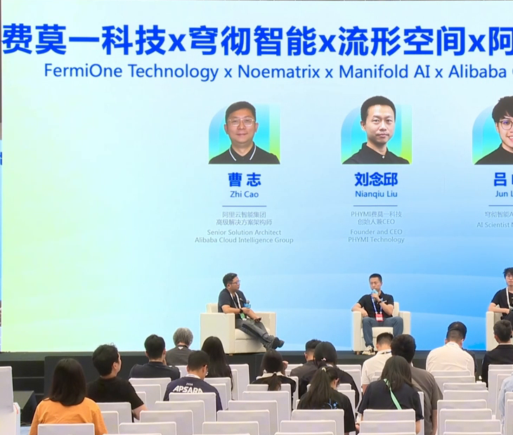
10 · 曹志（主持）、刘念邱、吕峻、武伟 · 阿里云智能 / PHYMI费莫一科技 / 穹彻智能 / Manifold AI流形空间
数据佐证｜官方回放截图
圆桌定位与嘉宾阵容：云平台×三家具身创…
费莫一科技：面向开放动态真实世界的Ph…
穹彻智能：数据与AI管线视角的具身落地
圆桌定位与嘉宾阵容：云平台×三家具身创业公司
费莫一科技：面向开放动态真实世界的Physical A…
穹彻智能：数据与AI管线视角的具身落地
截图裁自云栖大会官方回放幻灯主体，作指标与结论佐证。

